Slide 1
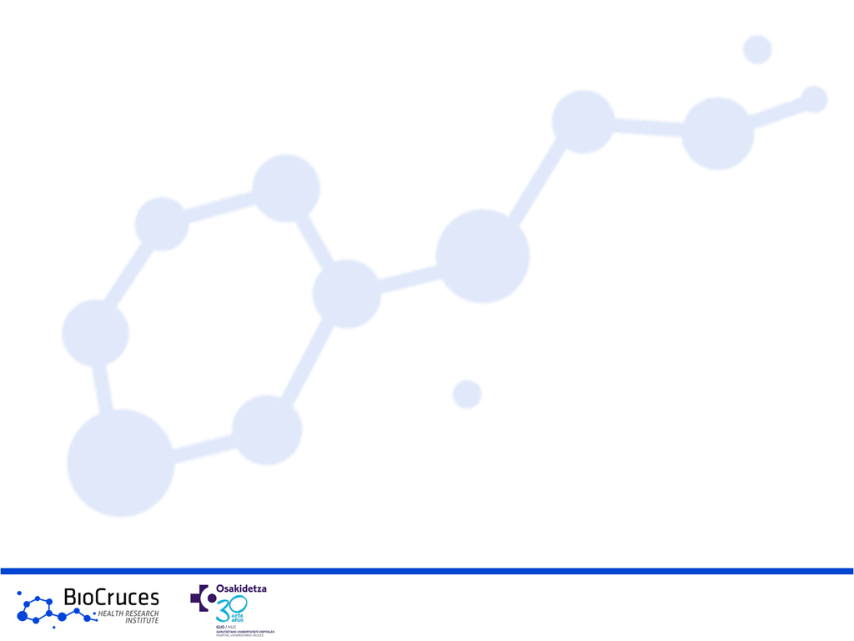
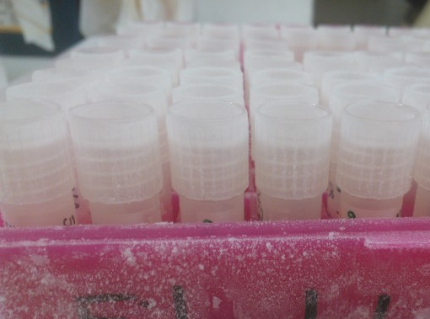

Investigación en enfermedades neuromusculares
Virginia Arechavala Gomeza
Grupo Enfermedades Neuromusculares
BioCruces, Barakaldo
Jornadas ASEM Catalunya 2015

Slide 2
¿Qué hacen los investigadores en sus laboratorios?
¿Qué estudian los investigadores?
  La teoría
  La práctica
  ¿Cómo hacer llegar esta investigación a los pacientes? (Terapias)
Y, una vez que entienden el problema, ¿Como abordan esto los investigadores?

Slide 3
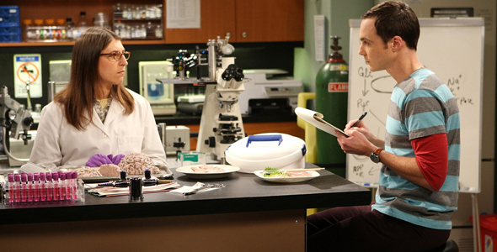
El típico investigador …

Slide 4





Esta típica investigadora …
Formación:
  Licenciatura en Farmacia, Vitoria.
  Master Inmunofarmacología, Glasgow.
  Doctorado en Neurología, (ELA),Londres .
Investigadora en DMD desde 2005:
  Ensayos preliminares y primeros ensayos clínicos de eteplirsen.
  Diseño de métodos de evaluación de terapia de salto del exón.
  Desde Dec 2013, en BioCruces, Barakaldo.

Slide 5

El enemigo

Slide 6
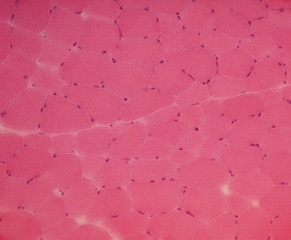
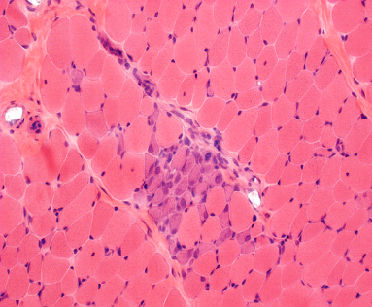
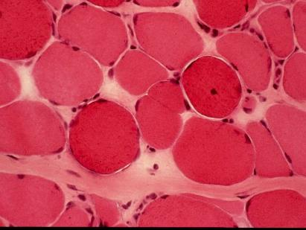
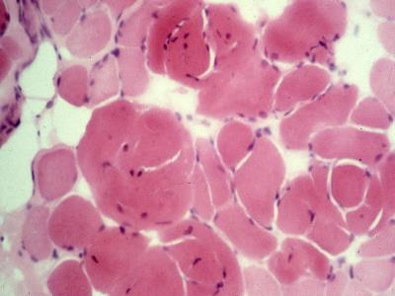
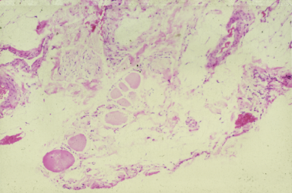
Pérdida progresiva de masa muscular
¿ Y esto, por qué pasa?

Slide 7
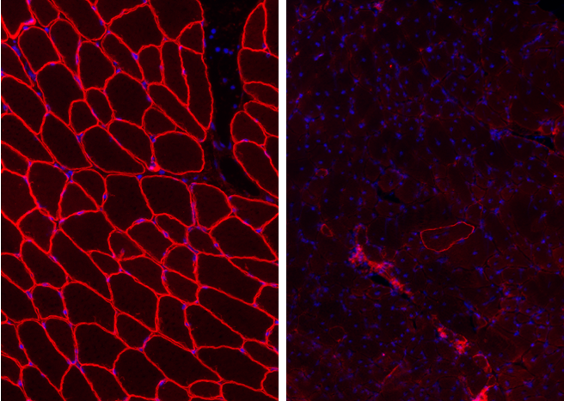
Déficit de distrofina en el músculo DMD
Control Déficit de distrofina

Slide 8
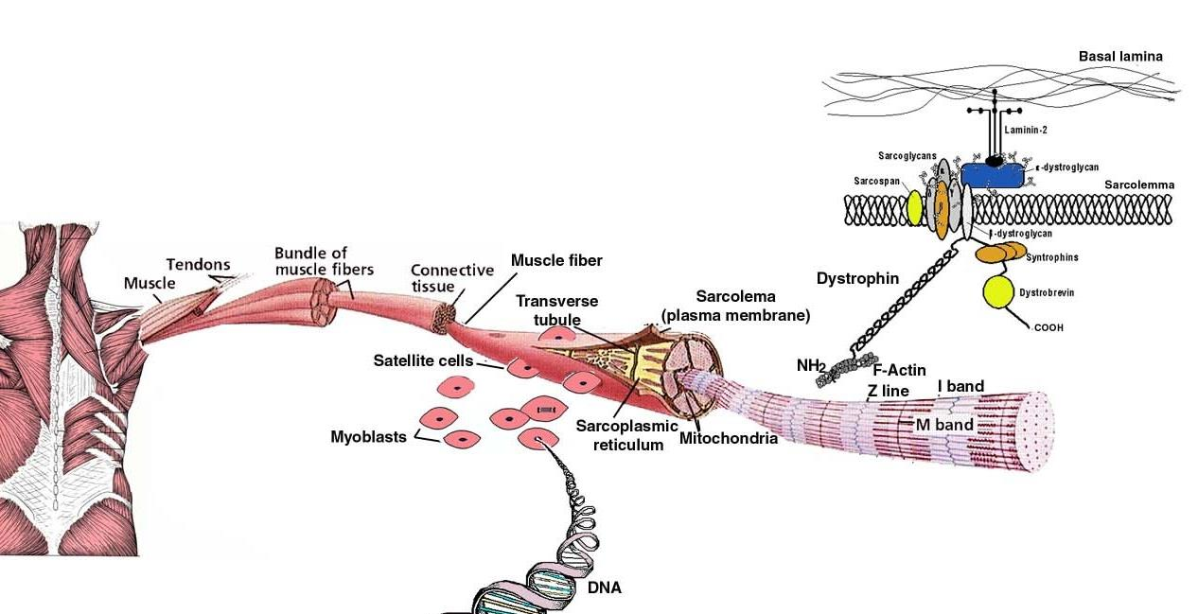
La distrofina en el músculo

Slide 9
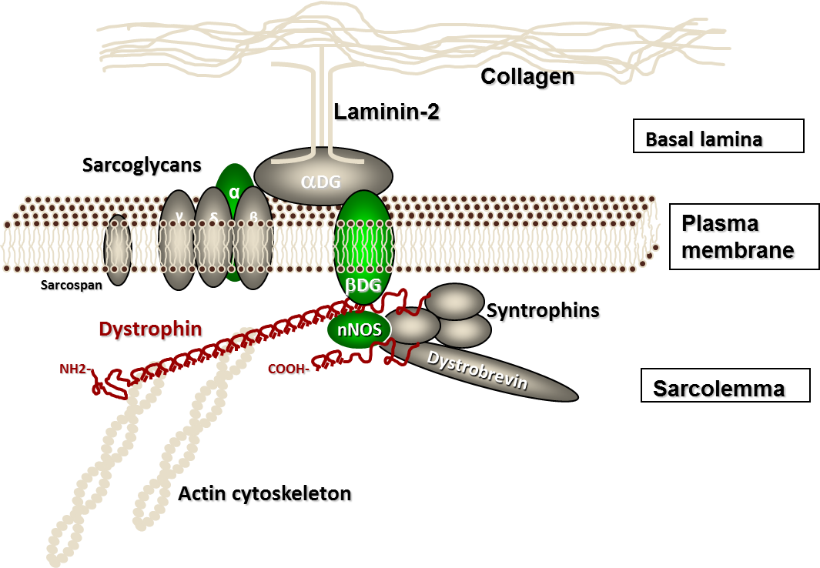
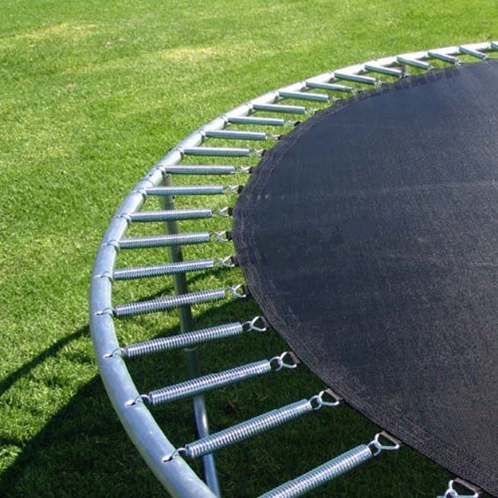
Función estructural de la distrofina
Actin

Slide 10

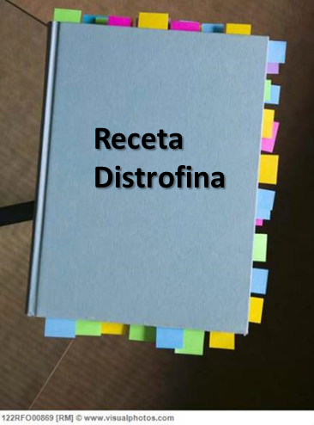

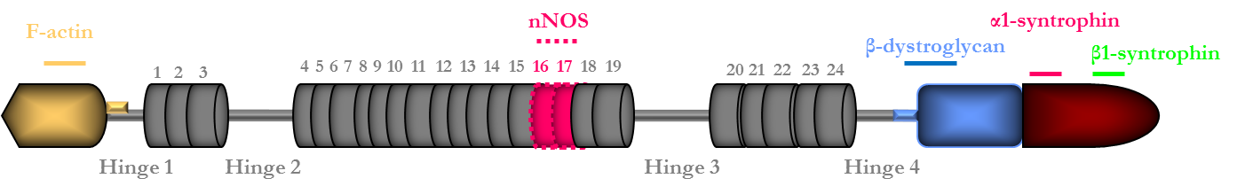
copiar
RNA
Biblioteca
Cocina
Pasar a limpio
Cocinar
Distrofina
RNA mensajero

Slide 11
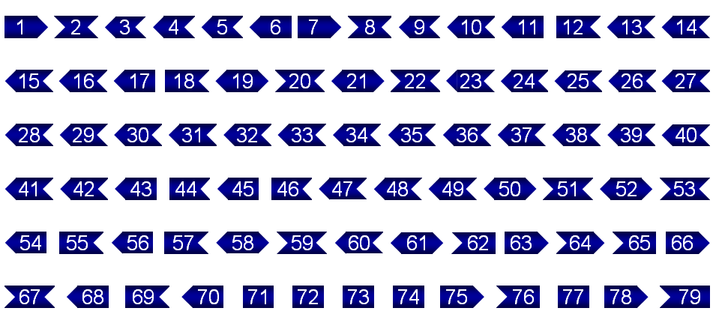
~70% de los pacientes de DMD tienen deleciones de uno o mas exones en el gen de la distrofina
15% de los pacientes de DMD tienen mutaciones puntuales en el gen de la distrofina

Slide 12
Buscando soluciones

Slide 13
¿Ese gen no va? ¡Cambiémoslo!
(Terapia génica)

Slide 14
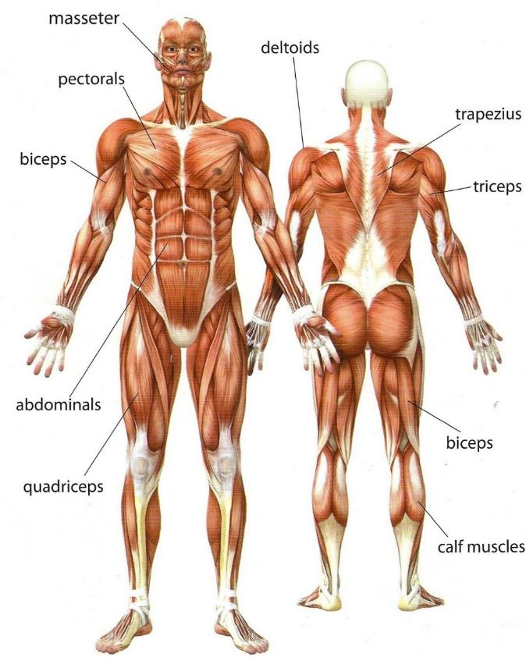
1er problema: Nuestro objetivo es el músculo
30%-40% de la masa
  (8kg en un niño de 20 kg)
Billones de células
Diferenciadas (no en división) y envueltas en tejido conectivo
http://www.aokainc.com/body-muscle/

Slide 15

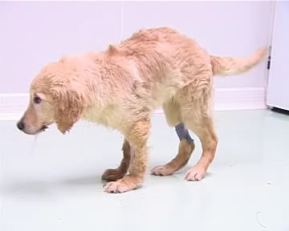
¿Es un virus la solución?
Los virus prefieren las células en división.
Los virus tienen una capacidad limitada de carga
Gen de distrofina : 500 veces > que la capacidad de AAV
cDNA de distrofina : 20 veces > que la capacidad de AAV
Mini y microdistrofinas
  Probado en el modelo de perro GRMD

Slide 16
¿Es un virus la solución?
Los virus prefieren las células en división.
Los virus tienen una capacidad limitada de carga
Los virus generan una respuesta inmune
  Trabajo en otros serotipos AAV serotipos
  Posibilidad de inmunomodulación
Un virus inyectado IV va a todas partes.
  Nuevos métodos de transfusión y diana
La producción de suficiente cantidad de virus es complicada.
  Los procesos de manufactura han mejorado mucho.

Slide 17
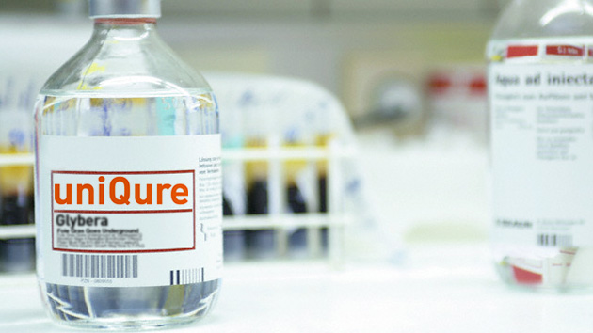
¿Cuánto falta para un tratamiento de terapia génica para DMD?
Se está trabajando en ello
Alipogene tiparvovec (Glybera)
  Medicamento basado en un virus AAV1 autorizado en Europa (Oct 2012) para la lipoprotein lipase deficiency (LPLD), que causa pancreatitis grave.
Eficacia aun por demostrar
Coste $1.6 Millón/tratamiento
Pero… está abriendo el camino al resto.

Slide 18
¿Falta músculo? Reemplázalo
(Terapia celular-buscando la célula madre perfecta)

Slide 19
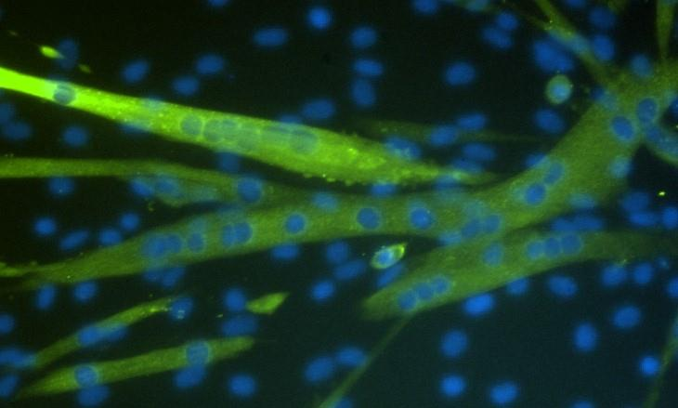
Mioblastos => miotubos

Slide 20
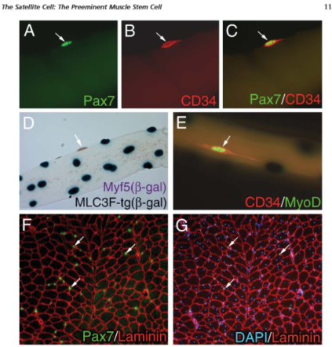
Célula madre muscular: satellite cell
Las satellite cells no viajan por el torrente sanguíneo
  Han de ser inyectadas en músculo (IM)
Sólo migran 1-2mm desde el lugar de inyección.
Zammit J Histochem Cytochem 2006

Slide 21
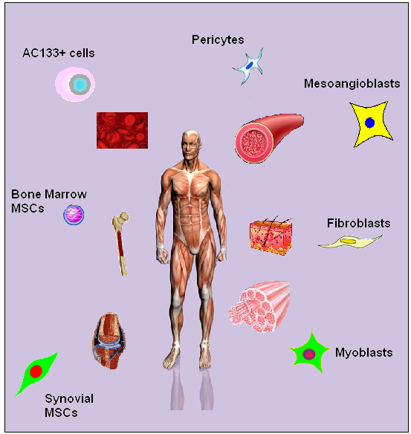
Otras células madre musculares
Courtesy of Dr Carl Adkin

Slide 22
ENSAYO CLÍNICO TERAPIA CELULAR DMD
Italia (Giulio Cossu).
5 pacientes, mesangioblastos cultivados de biopsia de hermanos sanos.
Muchos problemas regulatorios y de cultivo en condiciones necesarias.
Resultados poco prometedores… pero el conocimiento adquirido es muy valioso.

Slide 23
La terapia génica y celular están aún algo lejos de la práctica clínica… pero llegarán.

Slide 24
Medicamentos “avanzados” para DMD
    Tratando las consecuencias de la ausencia de distrofina
    - aumentar la masa muscular
Restaurando el principal problema bioquímico: mejorando la integridad de las fibras musculares
    Indirectamente: regulación farmacológica de la utrofina.
    Directamente: defecto primario
      Reemplazar el gen de la distrofina (terapia génica convencional)
      Reparar el mRNA
        i. Read through stop codons
        Exon skipping SALTO DEL EXON

Slide 25
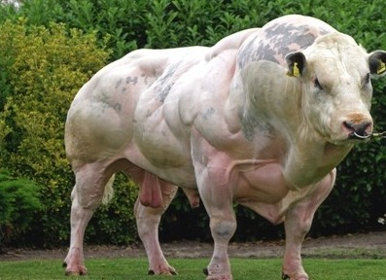
Aumentando la masa muscular
Insulin type growth factor (IGF-1)
Inhibición Miostatina
  Anticuerpos contra myostatin (ongoing trials, Pfizer)
  Receptores solubles para la myostatin (ACE-031, Acceleron)→Ensayo detenido por efectos secundarios, sangrado de encías y nariz)
  Terapia génica con folistatina (ensayo con un vector AAV)

Slide 26
Drogas “avanzadas” para DMD
    Tratando las consecuencias de la ausencia de distrofina
    - aumentar la masa muscular
Restaurando el principal problema bioquímico: mejorando la integridad de las fibras musculares
    Indirectamente: regulación farmacológica de la utrofina.
    Directamente: defecto primario
      Reemplazar el gen de la distrofina (terapia génica convencional)
      Reparar el mRNA
        i. Read through stop codons
        Exon skipping SALTO DEL EXON

Slide 27
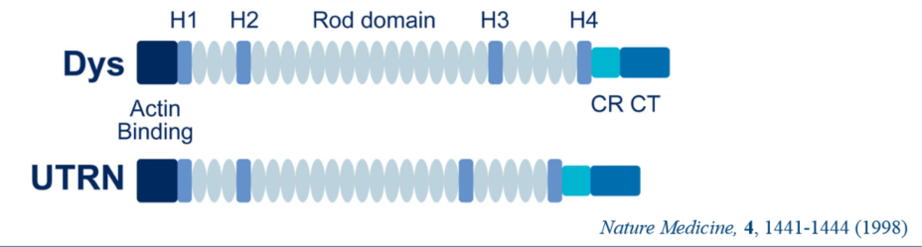
Sobre expression de utrofina upregulation
Proteína muy similar a la distrofina
Se expresa en period fetal
En músculo DMD ya hay una sobreexpresión
Objetivo: aumentarla a niveles terapéuticos
Summit PLC, SMT C1100, en ensayos.

Slide 28
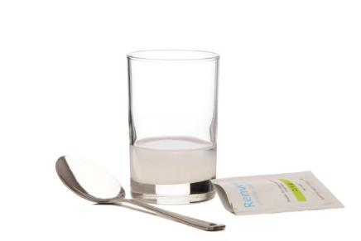
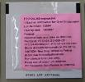



Medicamentos que restauran la expression de distrofina
Ataluren
Via oral
Único fármaco para todas las mutaciones 15%
Salto del exón
Via SC/IV
Fármacos específicos para exones específicos:
Exón 51: drisapersen
Exón 44: BMN 044
Exón 45: BMN 045
Exón 53: BMN 053
Exón 51: eteplirsen
Exón 45: SRP-4045
Exón 53: SRP-4053
Exon 53: NS-065

Slide 29
Ensayos clínicos restauración expresión de distrofina

Slide 30
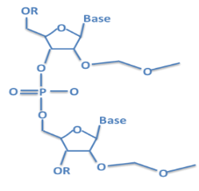
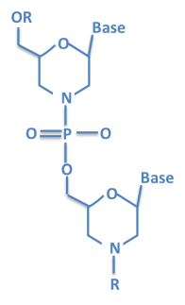
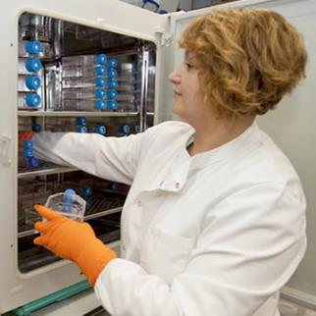
El camino hacia un ensayo clínico
Selección del exón diana
Estructura química: 2OMe vs PMO
Secuencia
Ensayos en células de pacientes
  Biobancos
Ensayos toxicológicos
  2 especies animales
Ensayos en pacientes:
  suficientes pacientes
  criterios estrictos de reclutamiento

Slide 31


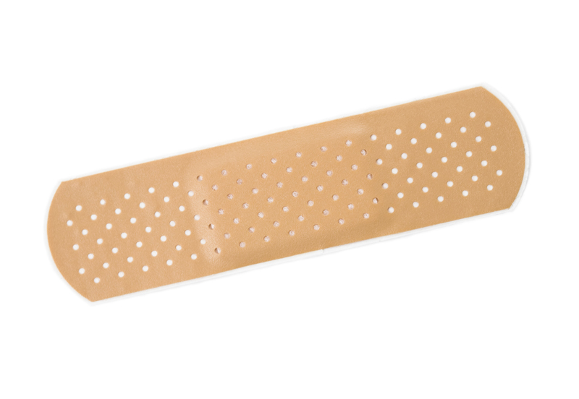
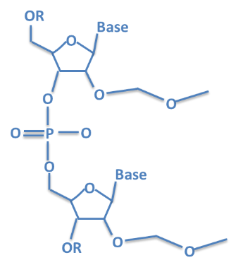
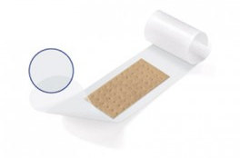
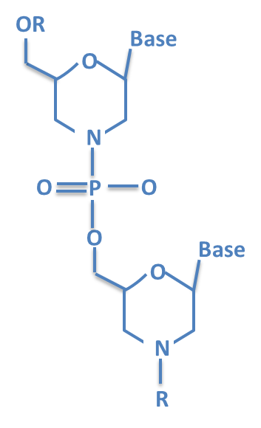
Medicamentos para saltar el exon 51
PRO051/GSK2402968/
DRISAPERSEN
BioMarin/
2’O-methyl phosphorothioate (2'OMe)
ETEPLIRSEN
MDEX/ AVI-BioPharma/
Phosphorodiamidate morpholino oligomer (PMO)
AVI-4658
20 mer
(TCAAGGAAGATGGCATTTCT)
30 mer (CTCCAACATCAAGGAAGATGGCATTTCTAG)

Slide 32
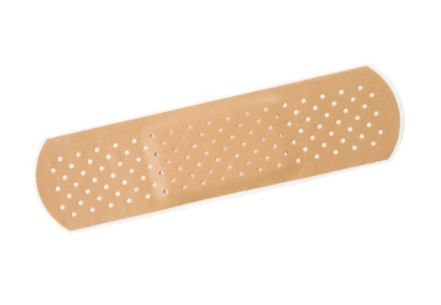
DRISAPERSEN
BioMarin/
2’O-methyl phosphorothioate (2'OMe)
Subcutáneo
Se une a proteínas del plasma:
Vida media larga (4h-28 días)
Algunos efectos secundarios
ETEPLIRSEN
Phosphorodiamidate morpholino oligomer (PMO)
Intravenoso
NO se une a proteínas del plasma
Vida media MUY corta (1,5- 3,6 h)
Sin efectos secundarios

Slide 33
¿Cómo se demuestra la eficacia de un ensayo?

Slide 34


Que piden las agencias reguladoras?
Ensayos clínicos con placebo
Seguridad
Clinical Outcome Measures:
  6MWT (6 minute walk test)
Biochemical Outcome Measures
  Sin validar (aún)

Slide 35
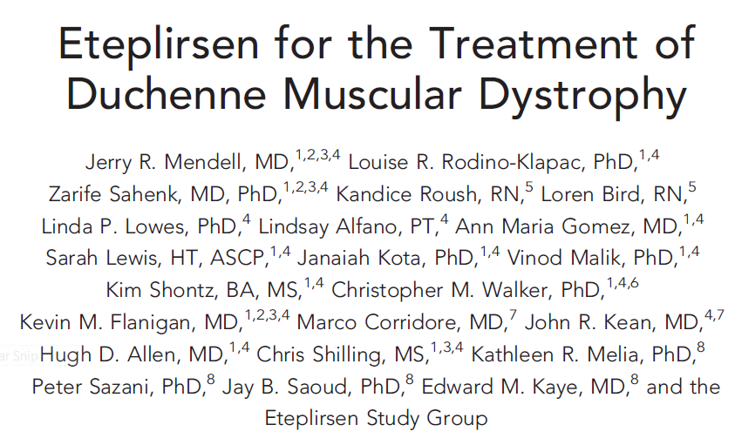
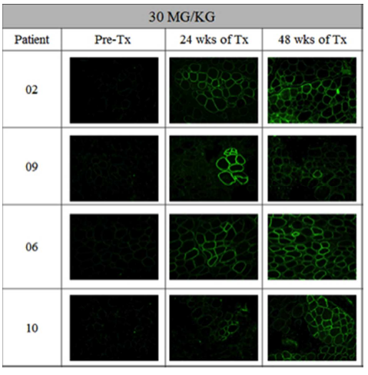
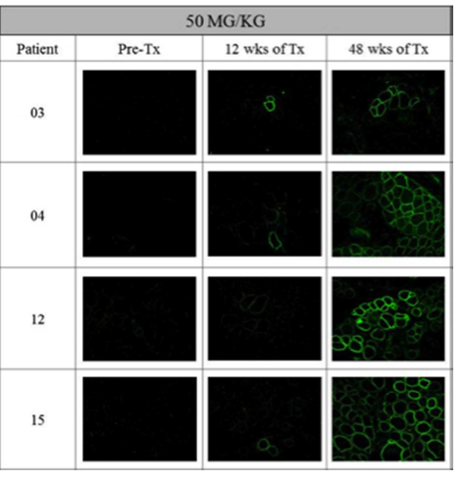
Restauración de la distrofina

Slide 36
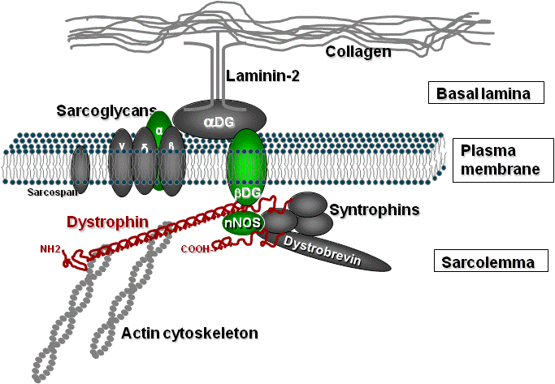
La restauración de la distrofina viene acompañada de la restauración DAPC
Control
muscle
45-50
49-50

Slide 37
Resultados clínicos

Slide 38
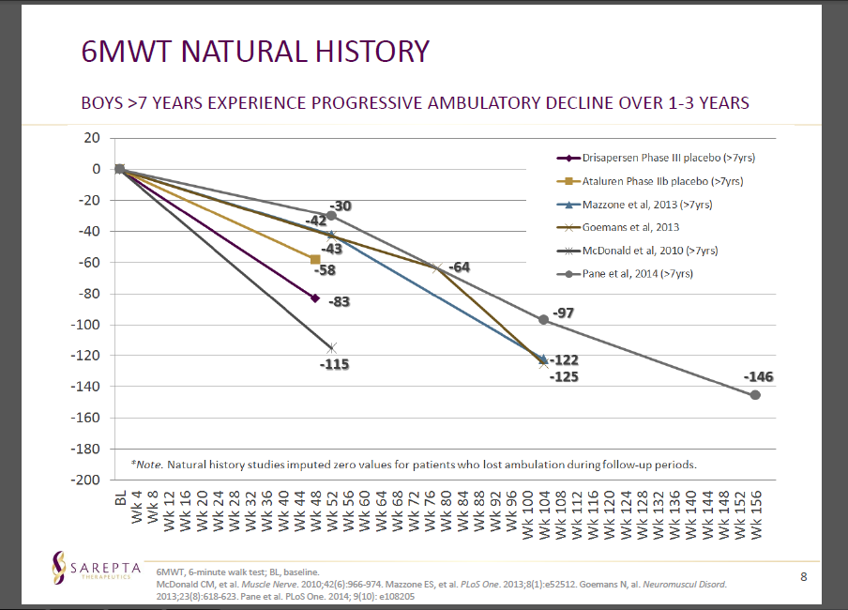

Slide 39
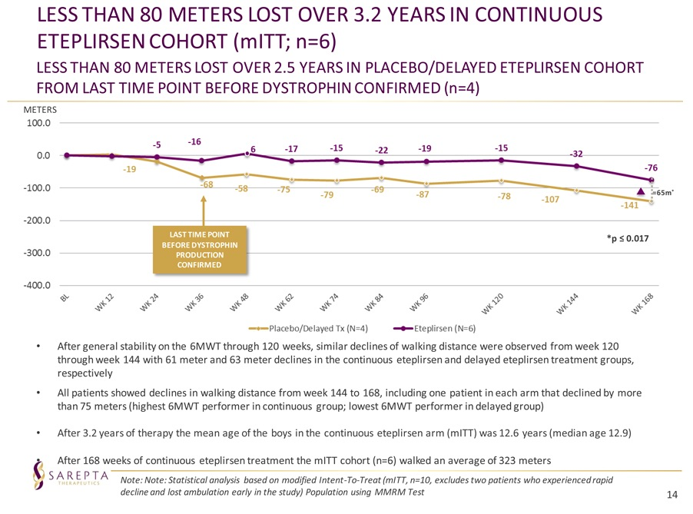

Slide 40
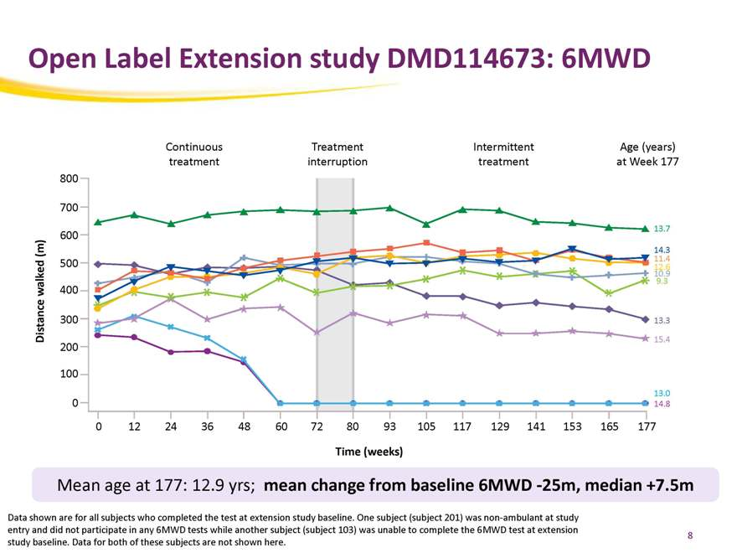

2’0Me EXON SKIPPING

Slide 41
PLANES, OBSTACULOS Y SOLUCIONES

Slide 42
Consideraciones sobre el 6 MWT
Sujeto a muchas variaciones:
  Edad pacientes (>7 años)
  Capacidad al inicio (>350 metros)
  Voluntad pacientes (50$ test)
Necesario tener en cuenta estos datos para futuros ensayos
Necesarias otras medidas para pacientes no ambulantes

Slide 43
Otros problemas para ensayos clínicos
Pocos pacientes (>300 pacientes del exon 51 sólo en Disaprirsen)
Poco tiempo para demostrar eficacia.
Elección de la población: mejor efecto o más beneficioso?
Outocome measures:
  Clínicos. Necesitan mejorarse
  Bioquímicos: han de validarse.

Slide 44
Mejorando los outcome measures
Clínicos:
  Datos de historia natural más detallados
  Búsqueda de medidas en pacientes no ambulantes
  Resonancia magnética.
Bioquímicos:
  Biomarcadores
  Distrofina (biopsia)-homogeneización de método

Slide 45
Mejorando los outcome measures
Clínicos:
  Datos de historia natural más detallados
  Búsqueda de medidas en pacientes no ambulantes
  Resonancia magnética.
Bioquímicos:
  Biomarcadores
  Distrofina (biopsia)-homogeneización de método

Slide 46
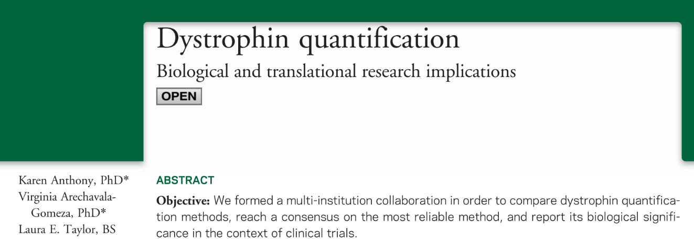

Slide 47
Antisense de última generación
Los compuestos de primera generación tienen varios problemas graves:
Mala distribución
No llegan bien al corazón
No pasan la barrera hematoencefálica

Slide 48
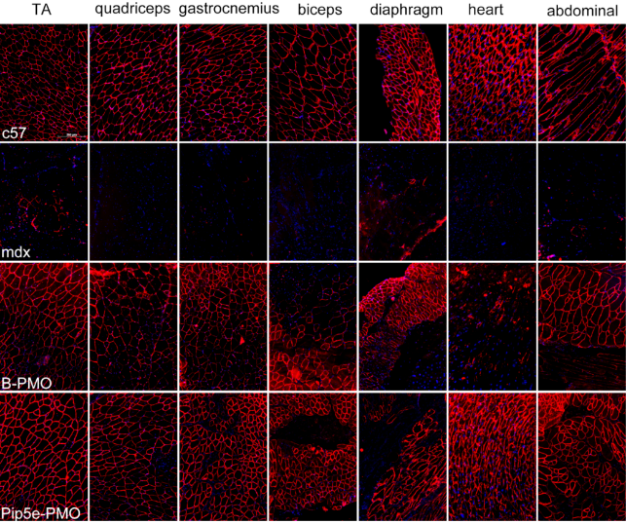
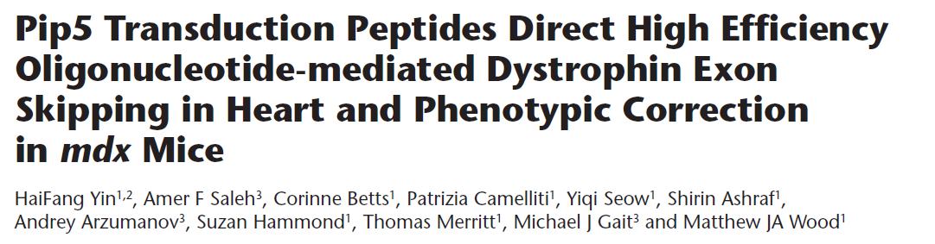

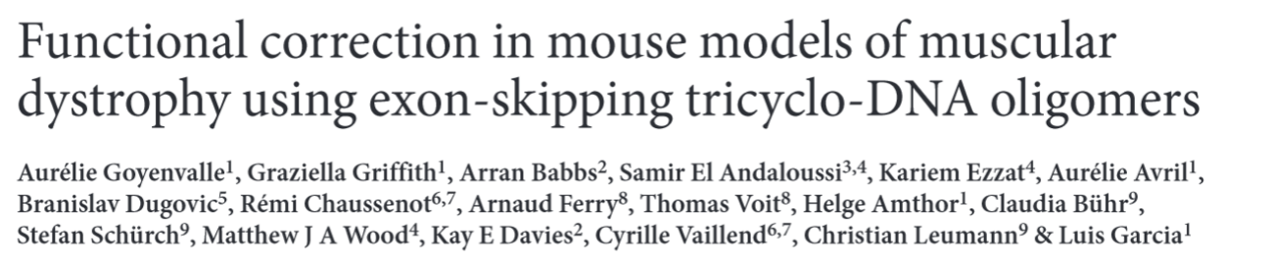
Antisense de última generación
Conjugados a péptidos
Tryciclo-DNA

Slide 49
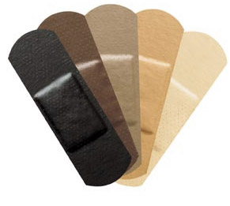
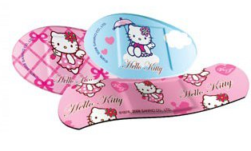

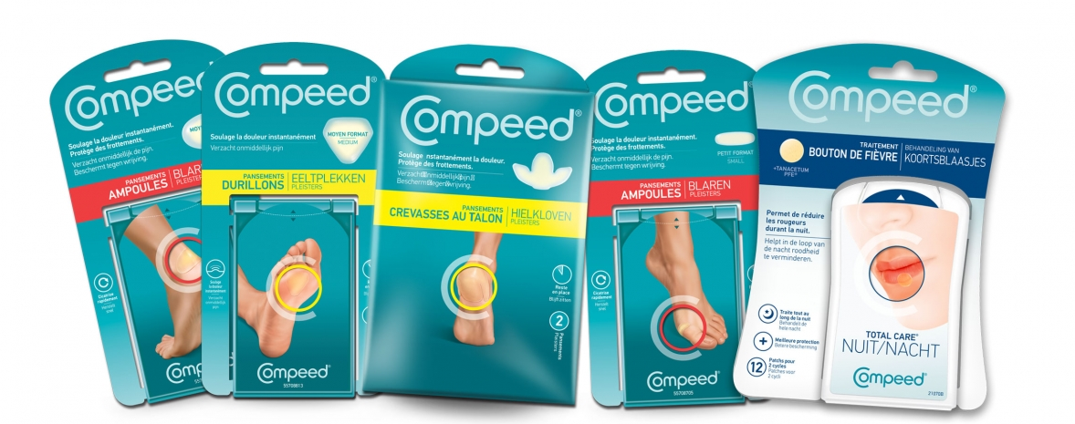
Terapia personalizada

Slide 50
La investigación no para…
¿Cómo pueden colaborar los pacientes?
  Tomando parte en ensayos
  Participando en registros
  Donando muestras y biopsias
  ¡Dando la lata!

Slide 51
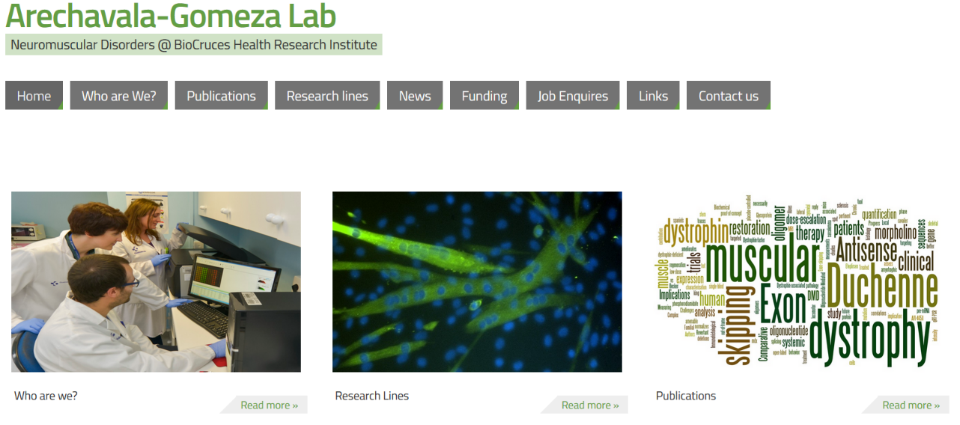
Más información en nuestra web:
http://www.arechavala-lab.com/publications/for-patients/
http://www.arechavala-lab.com/news/

Slide 52
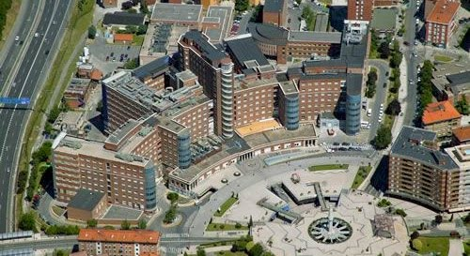
BioCruces- Hospital Universitario de Cruces,
Barakaldo, Bizkaia

Slide 53
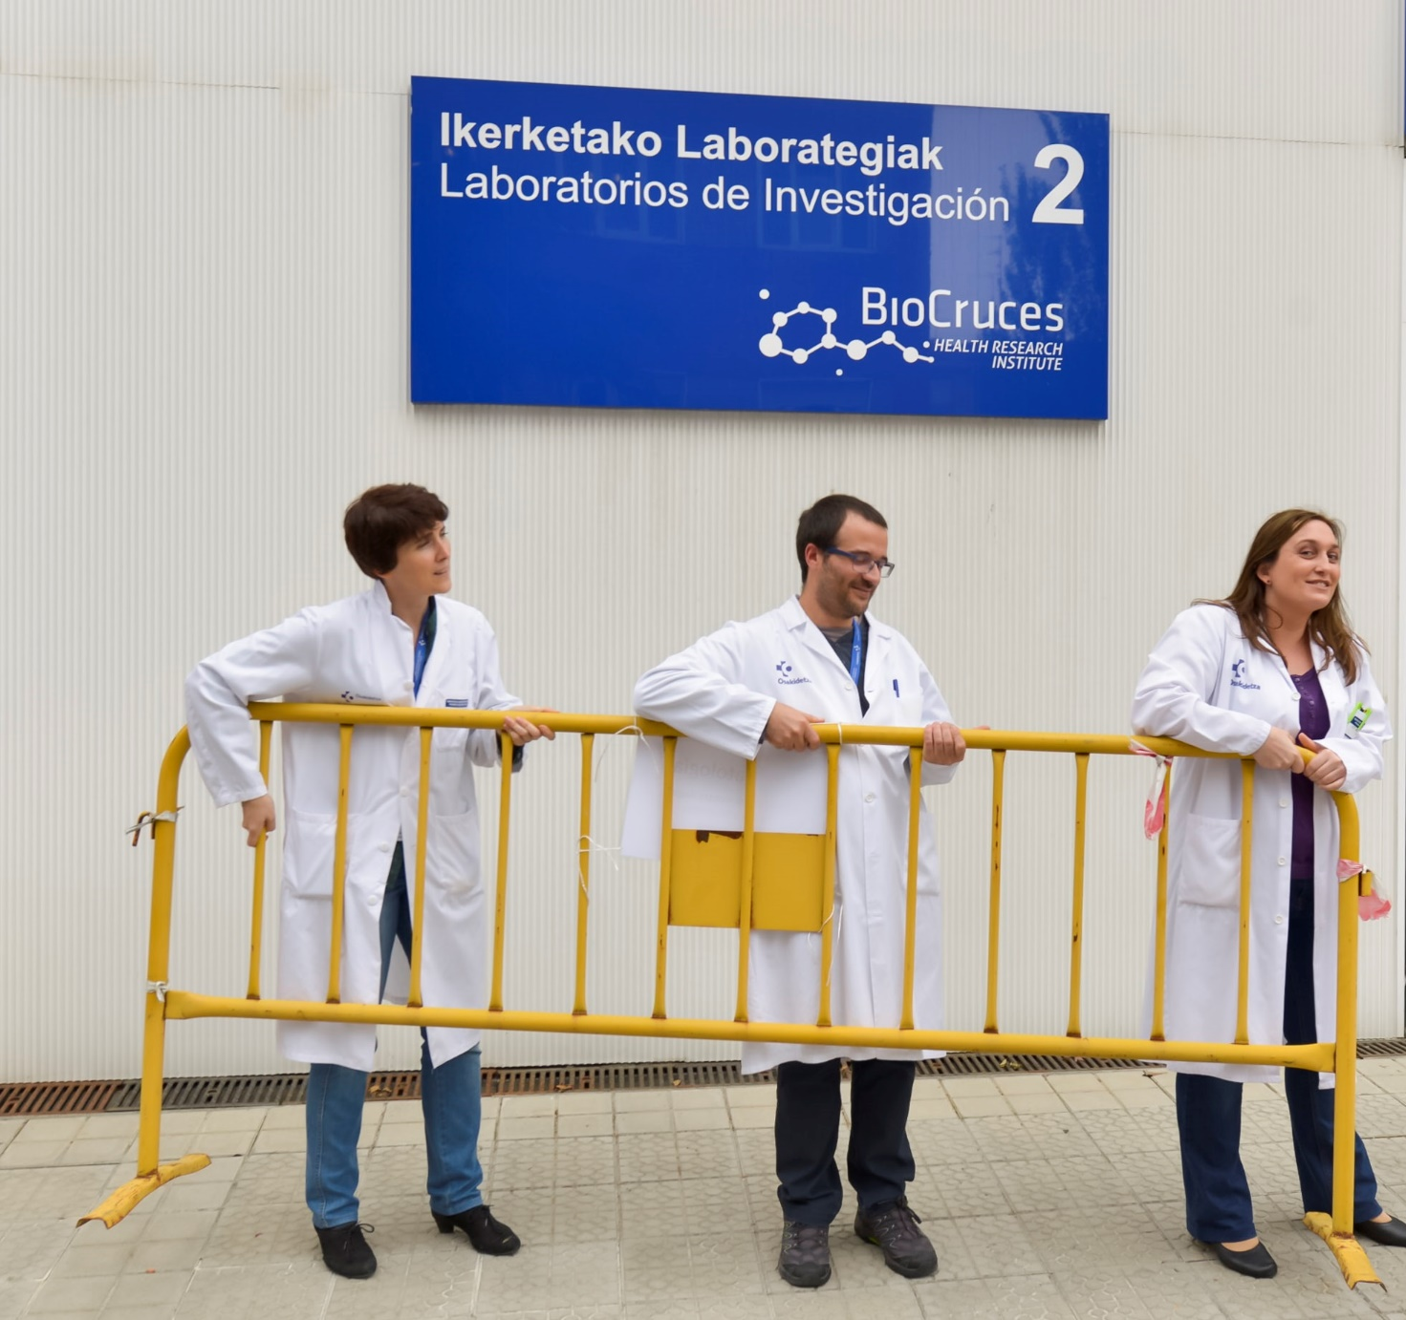
Grupo Enfermedades Neuromusculares
Estíbaliz Ruiz Del Yerro
Iker García Jimenez
Virginia Arechavala Gomeza
www.arechavala-lab.com

